Slide 1

אריאל בן מוחה 206615075
שירה סיטון 318972551
צח ישר 205971526
מאור איכנבוים 208614743

Slide 2

רקע הפרויקט
במדינת ישראל קיימים 3 גופי הצלה מרכזיים: מגן דוד אדום, משטרת ישראל וכבאות והצלה.
כיום אין מקום מרוכז אליו ניתן לפנות על מנת לקבל את מיקום התחנות הקרובות של כל כוחות ההצלה ובעקבות זאת אזרחי מדינת ישראל צריכים לעבור שרשרת בירורים עד שמגיעים לתחנת ההצלה הקרובה למקום מגוריהם.

Slide 3
מטרת הפרויקט
יצירת דף Web דינאמי, המציג למשתמש פיתוח יישום מבוסס רכיב גאוגרפי המאפשר למשתמשים לחפש תחנות חירום סמוך למיקומם.
בעזרת היישום, המשתמש יכול לקבל מידע אודות התחנה המבוקשת (מד"א, משטרה, כיבוי והצלה), כגון: טלפון כתובת שעות פעילות.

Slide 4

אמצעים להשגת המטרה
מחקר ואיסוף אודות נתונים של שירותי ההצלה העיקריים במדינת ישראל על מנת ליצור מאגר נתונים גדול ממנו יהיה ניתן לשאוב מידע נרחב בהמשך.
יצירת ממשק משתמש בצורת דף אינטרנט בו ניתן יהיה לבצע פעולות שונות ולראות את מיקומי שירותי ההצלה על גבי מפה.

Slide 5
תיאור המערכת
אופי היישום:
היישום יפותח כSPA בעזרת HTML, CSS, JS.
רכיב גיאוגרפי – נתונים מ-Govmap
בסיס נתונים – PostgreSQL

Slide 6
משתמשי המערכת:
משתמש רגיל – יוכל להסתכל על המפה ולראות את פריסת גופי החירום ואת המידע הרלוונטי לגביהם - כתובת, שעות פתיחה, טלפון.
מנהל – יוכל להסתכל על כל המידע שפורסם, להוסיף ולהסיר נקודות ולעדכן את המידע.
המנהל יבצע הזדהות באמצעות שם משתמש וסיסמא.
תיאור המערכת

Slide 7
רשימת יכולות היישום:
רכיב הבסיס של היישום יהיה רכיב גיאוגרפי.
היישום יאפשר למשתמשים תשאול בסיס הנתונים והצגה על הרכיב הגיאוגרפי לפי הנתונים הבאים:
אזור מבוקש לתחנות חירום.
פילטור לפי רדיוס מרחק.
לראות פרטי תחנת חירום (כתובת, מספר טלפון)
פילטור לפי תחנת חירום מבוקשת (מגן דוד אדום, משטרה, כבאות והצלה)
היישום יאפשר למנהל למחוק, להוסיף ולעדכן מידע מבסיס הנתונים.
תיאור המערכת

Slide 8
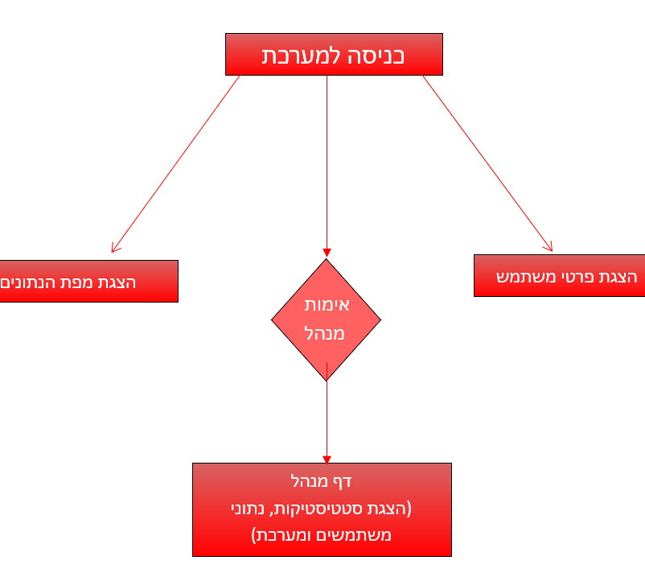
תרשים פעילות היישום

Slide 9
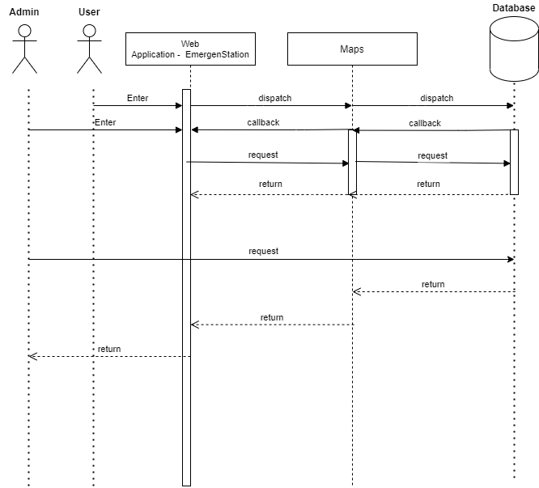
פונקציונליות המערכת

Slide 10
בסיס נתונים
בסיס הנתונים בו נשתמש יכיל את כל פרטי תחנות החירום ויכלול את השדות הבאים:
סוג התחנה (מד"א, משטרה, כיבוי והצלה)
כתובת התחנה
מספר טלפון
שעות פעילות
קואורדינטות
בסיס נתונים נוסף שיכיל את פרטי המנהל:
שם משתמש
סיסמא

Slide 11
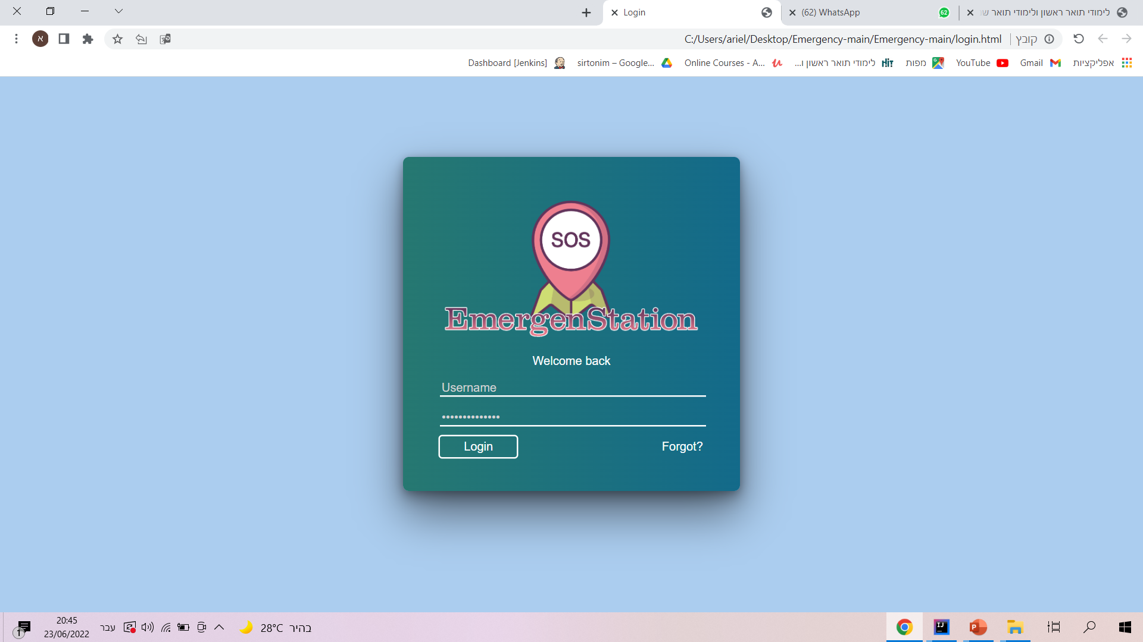
מסך התחברות

Slide 12
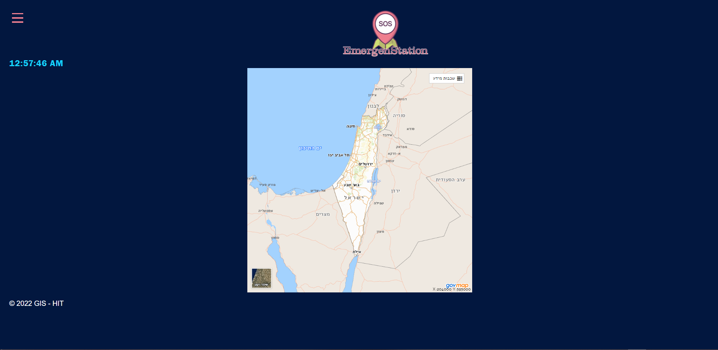
דף משתמש

Slide 13
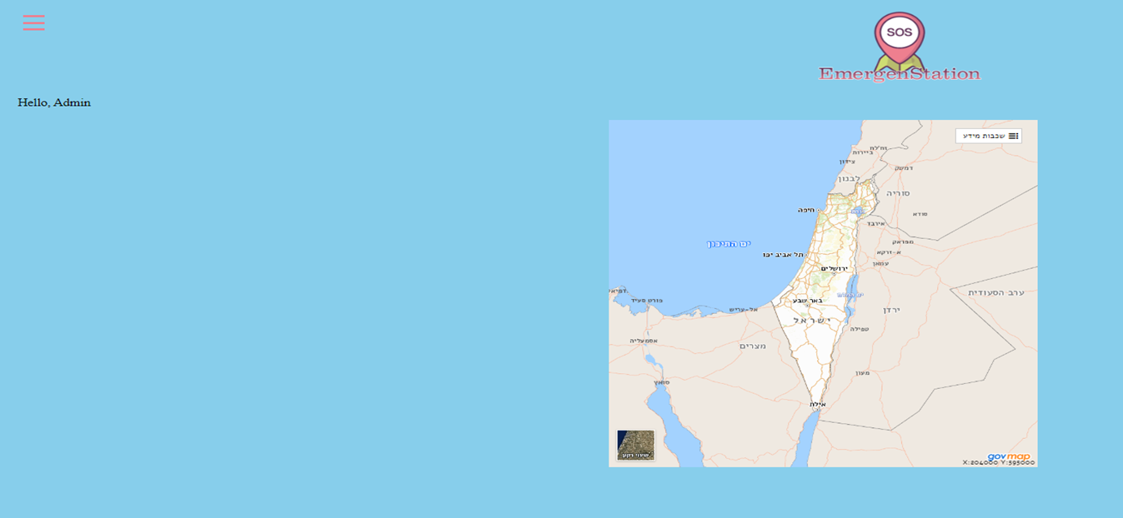
דף מנהל

Slide 14
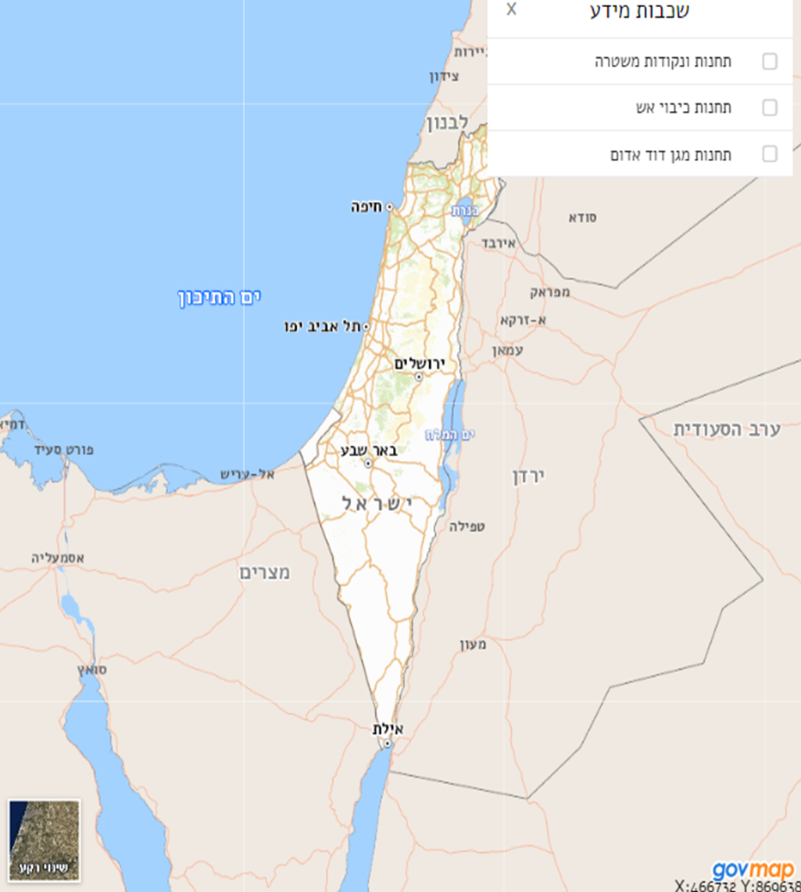
צילום מסך מהאתר

Slide 15
קישור לסרטון

